Slide 1
Эксперт – друг. Не злите его.
Бурковский Роман Геориевич
Доцент ВИФШ, ИФНиТ, СПбПУ

Slide 2
Кто я
~2007 – выиграл одновременно (а) грант правительства СПб для студентов и (б) грант для молодых ученых. Один пришлось вернуть.
~2008 – первый в Политехе грант для аспирантов по Госконтрактам (по правилам как при закупке зерна для гос. нужд.)
2012 – первый в Политехе поехал на работу в ESRF (Европейский синхротрон)
2016 – «взрослый» грант РФФИ_а (1 из 6ти в Политехе)
2017 – первый в Политехе РНФ под руководством молодых ученых.
2019 – РФФИ «Стабильность».
… кто знает …

Slide 3
Жизнь – игра
Распределение ролей
Государство
Родитель
Обеспечивает
Ученый
Ребенок
Развивается
Хочу играть в конструктор
Хочу играть с котятами, рыбками и цветами
Хочу играть в куклы/солдатиков
Хочу бегать по пустырям, как все нормальные дети

Slide 4
Гранты
Кто вы?
Что хотите _с_делать?
Действительно ли вам это надо?
Почему нам всем от этого будет хорошо?

Slide 5
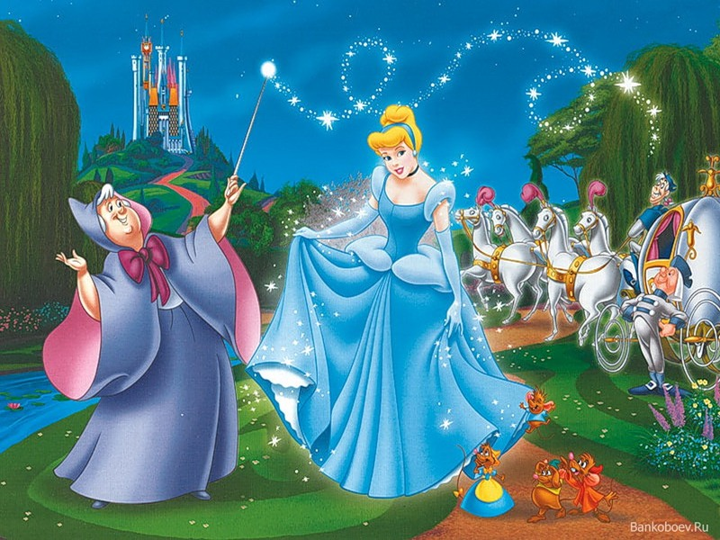
Идеальная заявка
Что хотите сделать?
Кто вы?
Действительно ли вам это надо?
Почему нам всем от этого будет хорошо?

Slide 6
1812
«Париж»
Москва

Slide 7
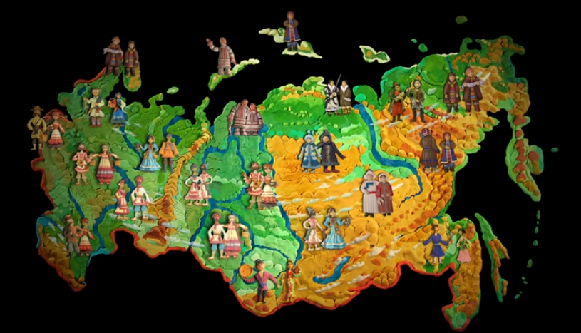
Мы живем в России

Slide 8
Вера учится, пытается найти своё место в жизни, наконец, открывает швейную мастерскую «нового типа» — это коммуна, где нет наёмных рабочих и хозяев, и все девушки одинаково заинтересованы в благополучии совместного предприятия.
Между семьями завязывается тесная дружба, они поселяются в одном доме и вокруг них ширится общество «новых людей» — тех, что желают устроить «по-новому» свою и общественную жизнь.

Slide 9
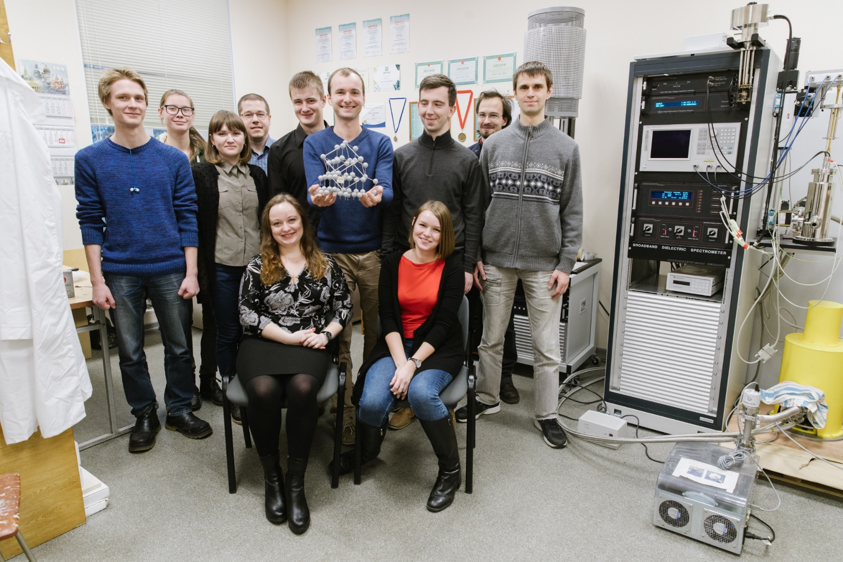
НОЦ «ФНК», каф. Физ. Электроника

Slide 10
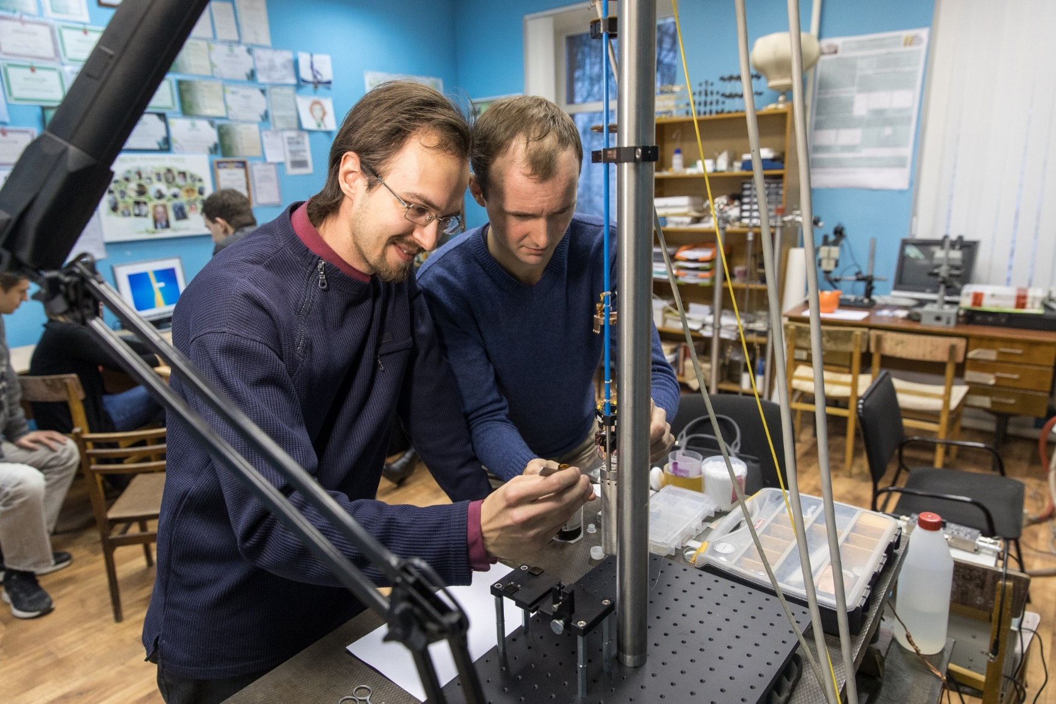
Упорный труд

Slide 11
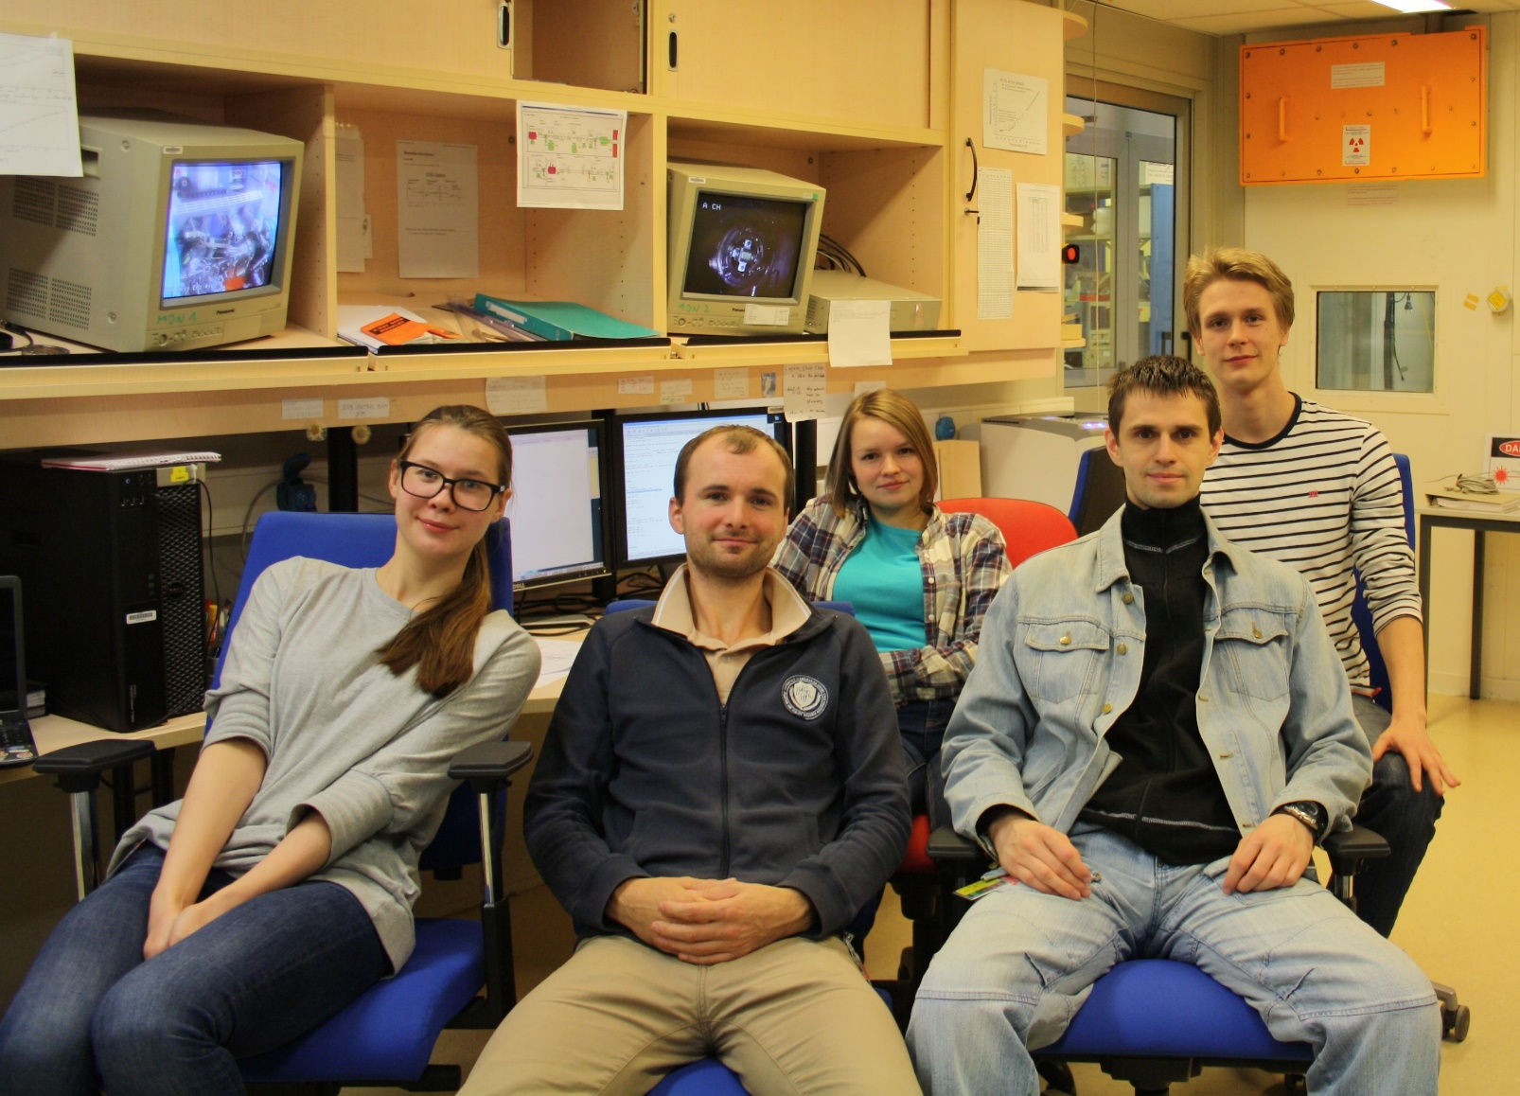
Упорный труд (продолжение)

Slide 12
